Slide 1
ラズパイZeroのネットワークドライブ化

Slide 2
先ず、アップデートします

Slide 3
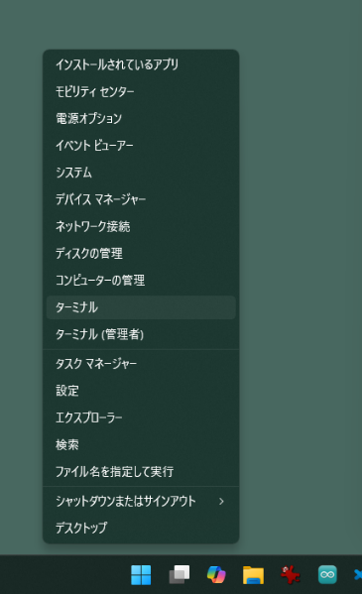
ラズパイに接続します。
右クリックスタートメニュから「ターミナル」を選びます。

Slide 4
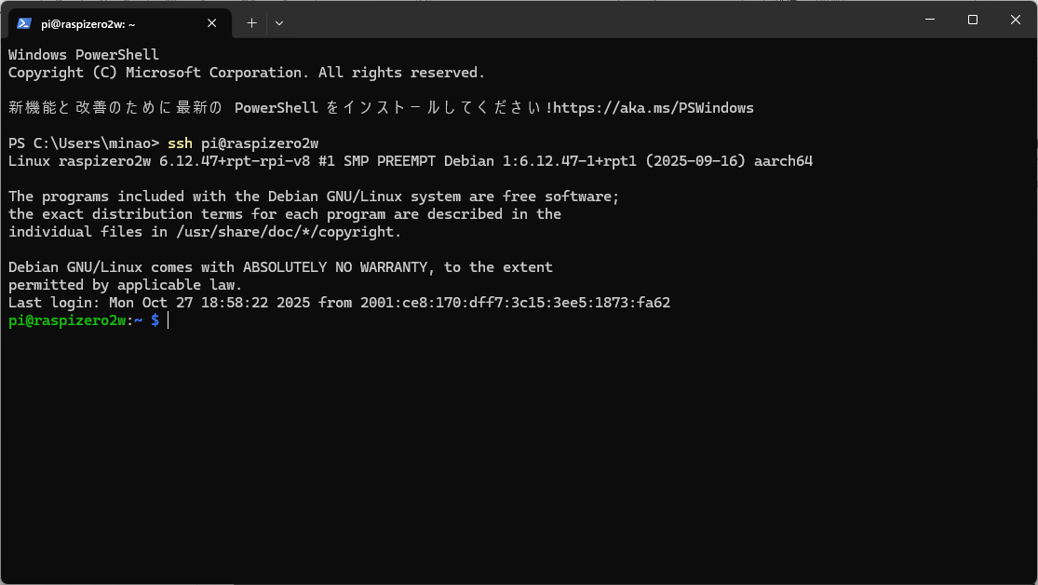
ラズパイに接続します。
ssh pi@raspizero2w と入力します。または、
ssh pi@192.168.137.15 と入力します。

Slide 5
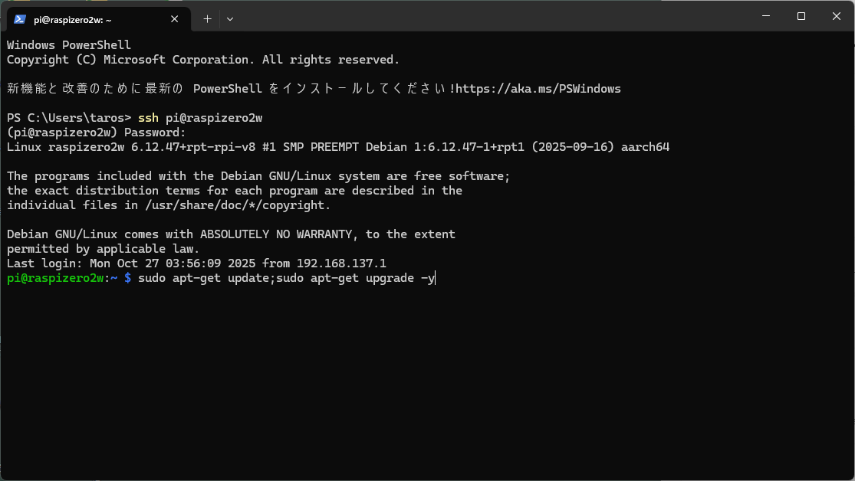
ラズパイを最新にアップテート
以下のコマンドを入力します。
sudo apt-get update;sudo apt-get upgrade -y

Slide 6
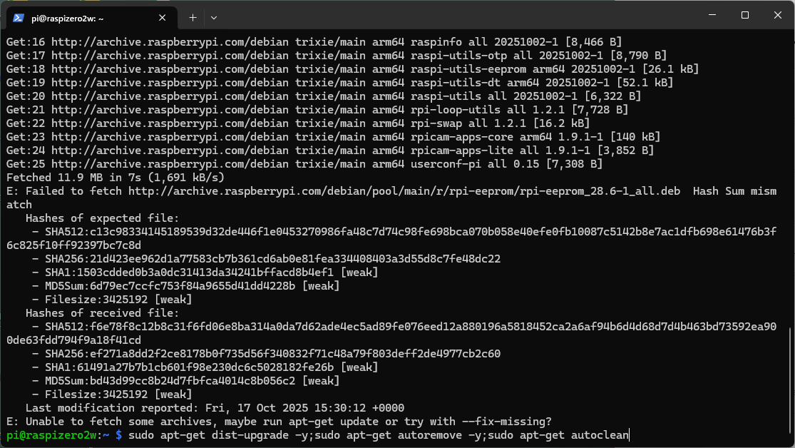
アップテート後の不要なファイルの削除
以下のコマンドを入力します。
sudo apt-get dist-upgrade -y;sudo apt-get autoremove -y;sudo apt-get autoclean

Slide 7
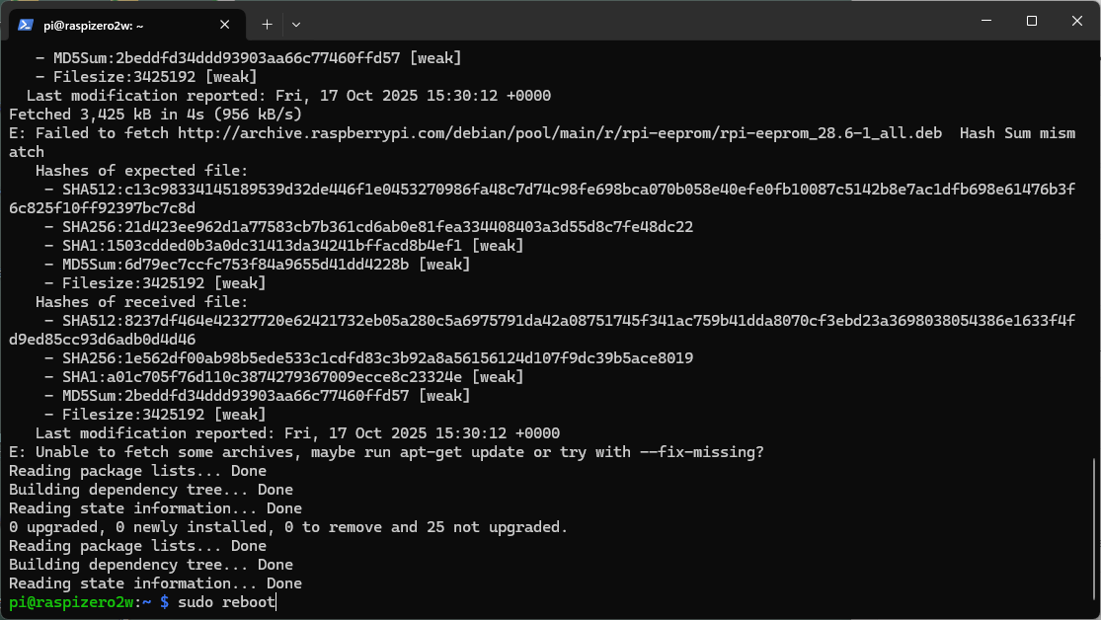
ラズパイの再起動
以下のコマンドを入力します。
sudo reboot

Slide 8
sambaのインストール
(ネットワークドライブ化ツール)

Slide 9
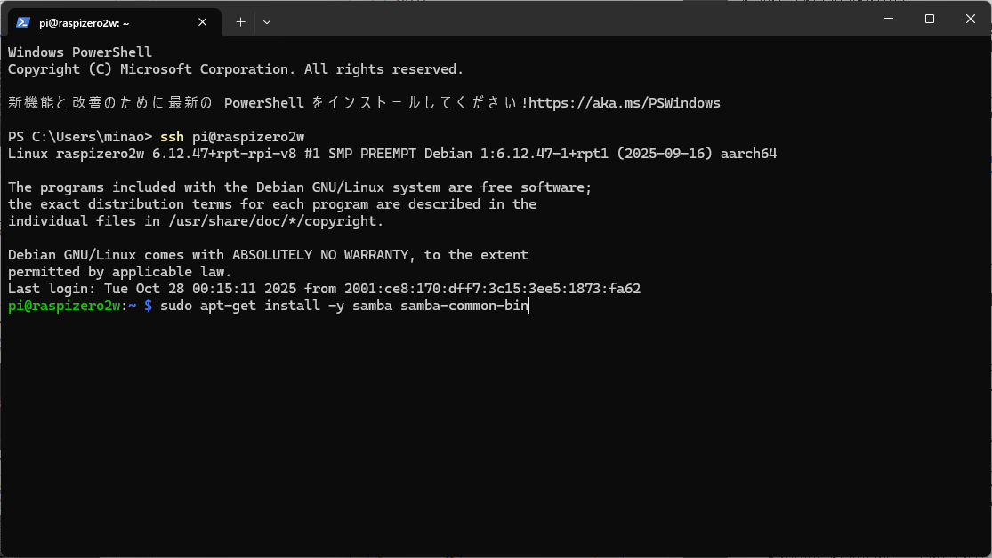
sambaのインストール
ssh pi@raspizero2w ラズパイにssh接続します。
sudo apt-get install -y samba samba-common-bin

Slide 10
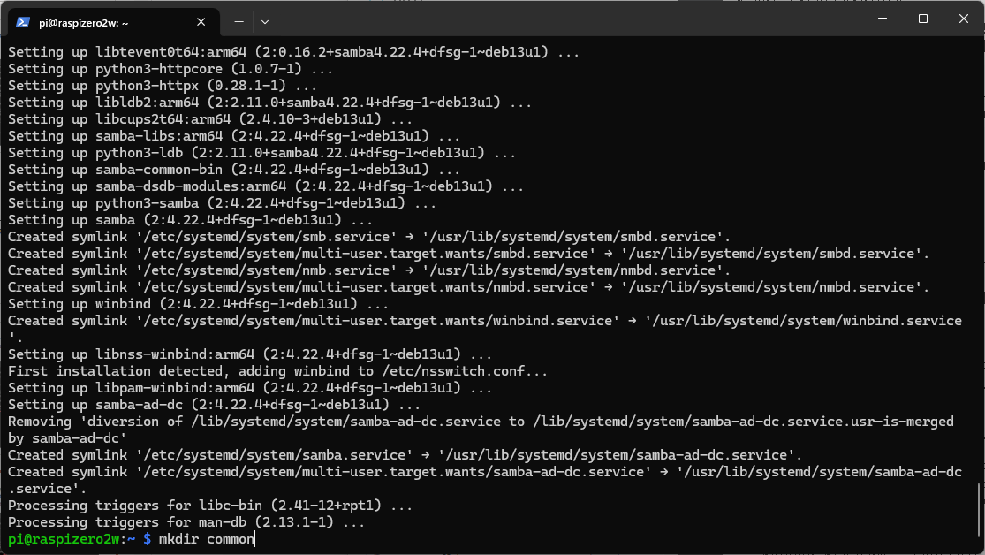
sambaのインストール
共有化させるフォルダを作成します。
以下のコマンドを入力します。
mkdir common

Slide 11
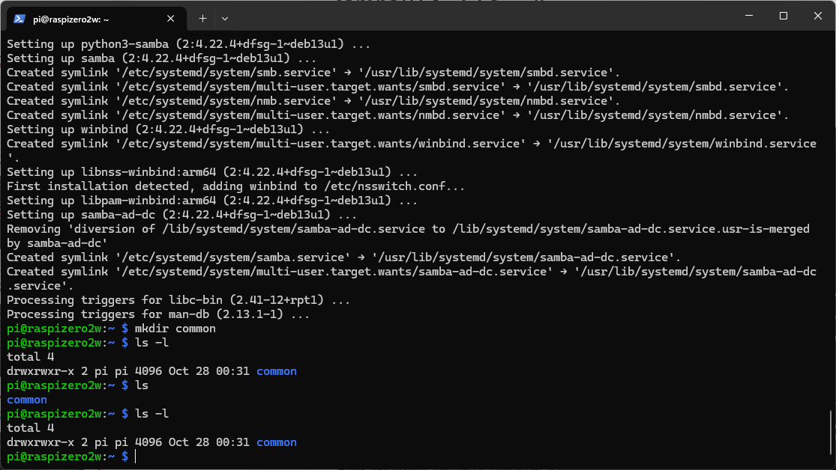
sambaのインストール
作成したフォルダを確認します。
以下のコマンドを入力します。
ls -l

Slide 12
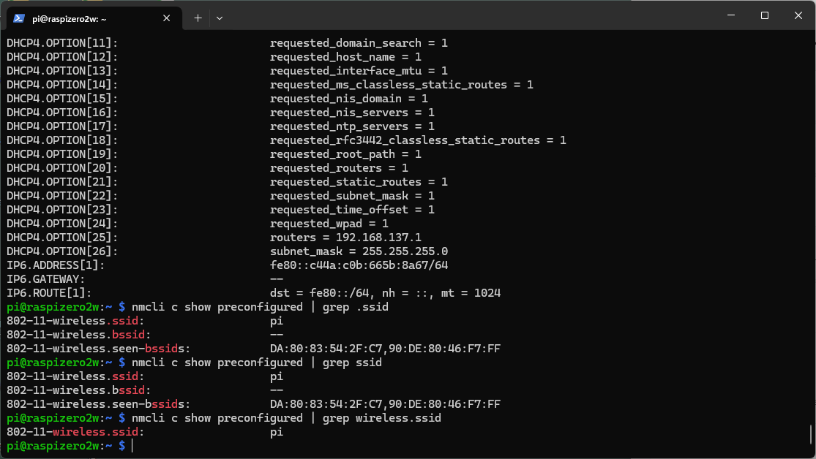
現在の設定(preconfigured)を確認する
以下のコマンドを入力します。
nmcli c show preconfigured | grep wireless.ssid
piと表示されました。

Slide 13
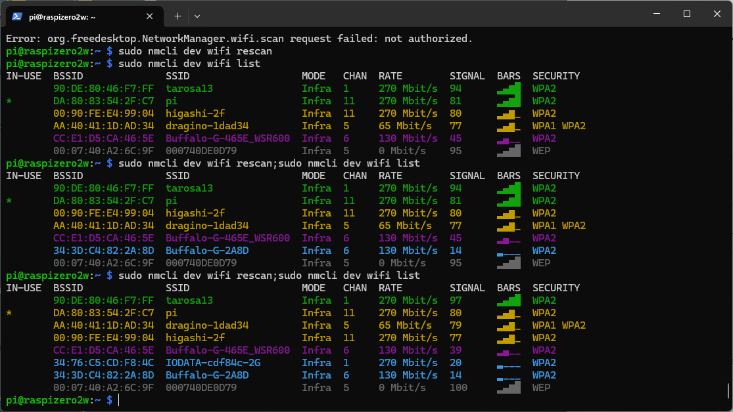
部屋のWiFiルータ(higashi-2f)を登録する
以下のコマンドを入力して、部屋のWiFiのBSSIDとSSIDを確認します。
sudo nmcli dev wifi rescan;sudo nmcli dev wifi list
BSSID: 00:90:FE:E4:99:04, SSID: higashi-2f, WPA2 を確認しました。
q キーで、ステータス表示から抜けます。

Slide 14
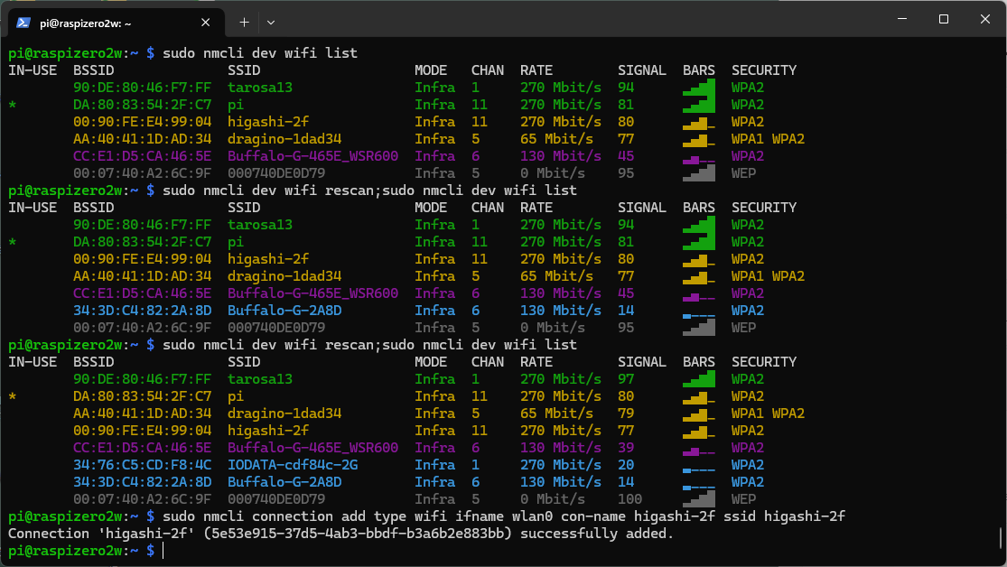
部屋のWiFiルータ(higashi-2f)を登録する
以下のコマンドを入力します。
sudo nmcli connection add type wifi ifname wlan0 con-name higashi-2f ssid higashi-2f
追加したと出ます。

Slide 15
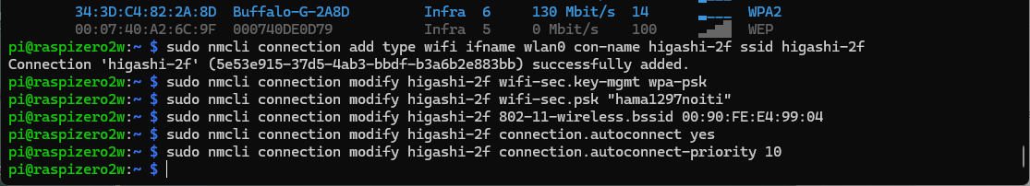
部屋のWiFiルータ(higashi-2f)を登録する
以下のコマンドを1行ずつ実行します。
sudo nmcli connection modify higashi-2f wifi-sec.key-mgmt wpa-psk
sudo nmcli connection modify higashi-2f wifi-sec.psk "hama1297noiti"
sudo nmcli connection modify higashi-2f 802-11-wireless.bssid 00:90:FE:E4:99:04
sudo nmcli connection modify higashi-2f connection.autoconnect yes
sudo nmcli connection modify higashi-2f connection.autoconnect-priority 10
自動接続 yes にして、優先順位を 10 にしました。
モバイルホットスポットへの接続の優先順位を最優先にします。

Slide 16
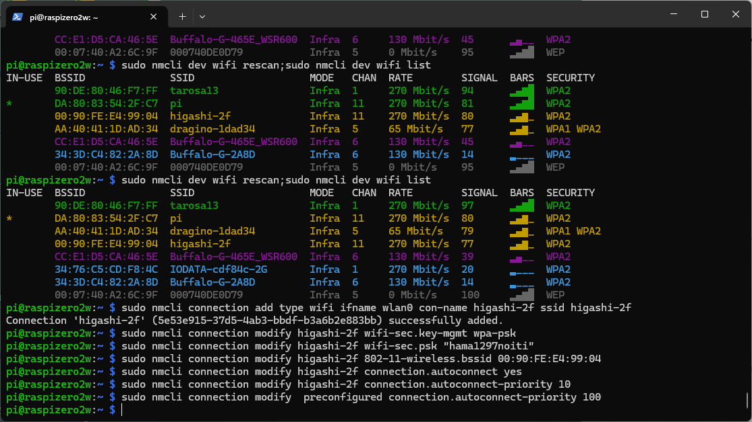
モバイルホットスポットの接続を最優先にする
以下のコマンドを実行します。数字が大きいほど、優先順位が高いです。
sudo nmcli connection modify preconfigured connection.autoconnect-priority 100

Slide 17
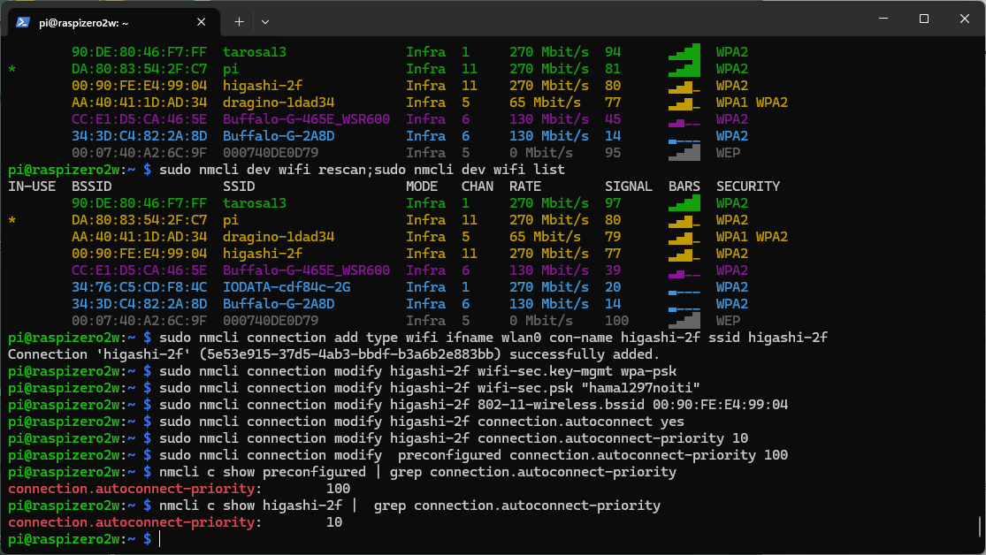
優先度の確認
以下のコマンドを実行します。
nmcli c show preconfigured | grep connection.autoconnect-priority
nmcli c show higashi-2f | grep connection.autoconnect-priority

Slide 18
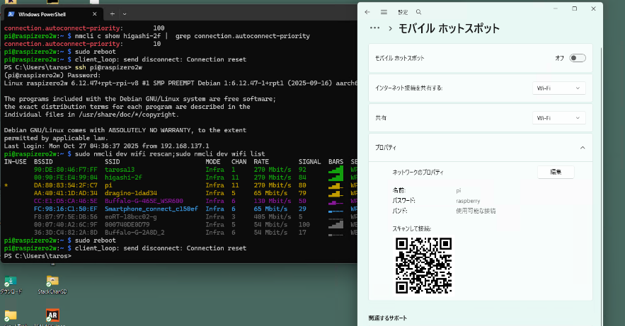
部屋のWiFi(higashi-2f)への接続
再起動します。
sudo reboot
モバイルホットスポットを「オフ」にします。
しばらく再起動を待ちます。

Slide 19
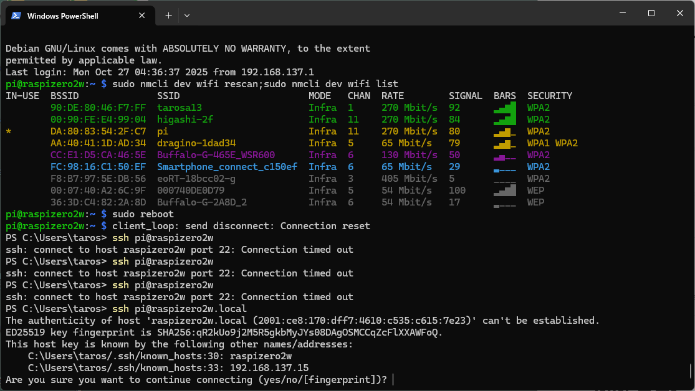
部屋のWiFi(higashi-2f)への接続
ssh接続を試みます。
ssh pi@raspizero2w.local
何故か、.localを付けないとダメでした。

Slide 20
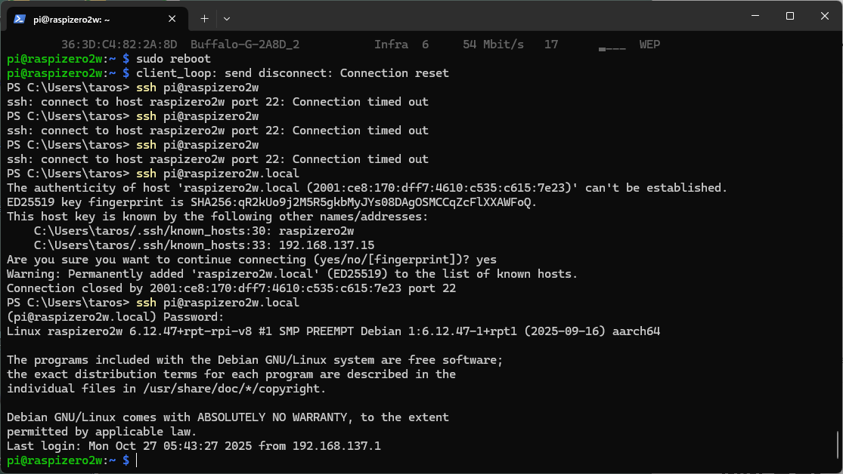
部屋のWiFi(higashi-2f)への接続
ログイン出来ました。

